Slide 1
Fall 2019
An Introduction
to Computer Science
(計算機概論)

Slide 2
How Computers Work?
Introducing How Computers Work
How Computers Work: What Makes a Computer, a Computer?
How Computers Work: Binary & Data
How Computers Work: Circuits and Logic
How Computers Work: CPU, Memory, Input & Output
How Computers Work: Hardware and Software

Slide 3
課程簡介與目標
課程簡介
  介紹計算機基本概念以及相關應用
課程目標
  瞭解電腦科學的基本觀念
  電腦作業系統、軟體、硬體簡介
  介紹網路與網際網路
  程式賞析

Slide 4
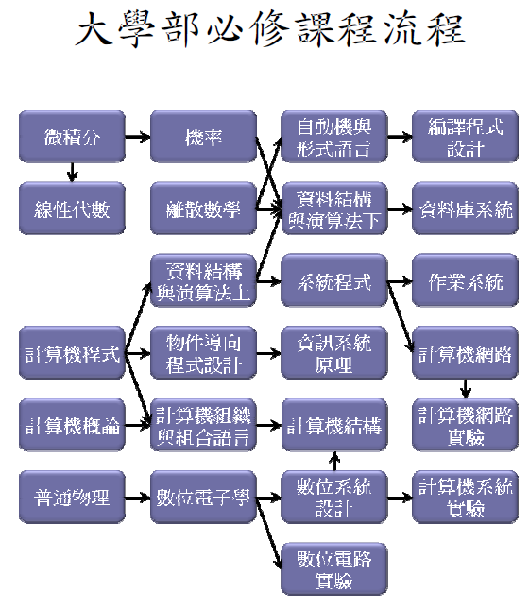
課程大綱
台大資工系
計算機簡介 (Introduction)
數位資料表示法 (Data Representation)
計算機組織 (Computer Organization)
作業系統 (Operating Systems)
電腦網路 (Computer Networks)
網際網路 (Internet)
網路應用 (Network Applications)
網路安全 (Network Security)
程式語言 (Programming Languages)
資料結構 (Data Structures)
演算法 (Algorithms)
軟體工程 (Software Engineering)
資料庫 (Databases)
電子商務 (Electronic Commerce)
其他重要課題 (Other Advanced Topics)
補充：人工智慧簡介

Slide 5
評量方式
課堂參與互動 15 %
作業(含小考) 30 %
期中考 25 %
期末考 30 %

Slide 6


教材
課本：
  ”計算機概論--當代資訊通鑑”, 14th Edition, 趙坤茂、張雅惠、黃俊穎、黃寶萱，全華圖書
參考書
  Foundations of Computer Science( 4rd ed.), by B. Forouzan, Cengage Learning.

Slide 7
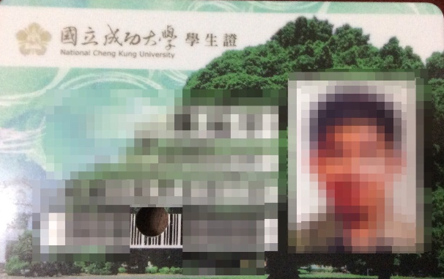
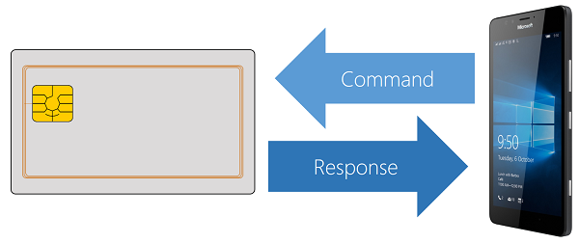
學習規範 Course Policy
1. 課程中不准使用手機
2. 採用電子刷卡點名，每節課必須帶學生證

Slide 8


課程要求

Slide 9
Office Hour and 助教(TA)
Office Hour : by Appointment
  Office 62417
  TEL: ext.53238
  Email: leews@mail.ncku.edu.tw
TA :
  Office 62X07-1
  王軒至(交管碩二)
  TEL: ext. 53270 - 1071
    Email: dora71026@gmail.com

Slide 10
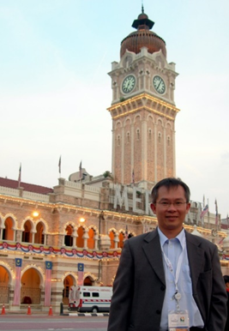
Instructor Profile
李威勳
學歷
  交通大學資工系博士 2009
  成功大學資工系碩士 1993
經歷
  1993～1996 交通部電信研究所 助理研究員
  1996～2010 中華電信研究所 研究員
研究方向
  車路聯網、智慧型運輸系統、大數據分析與機器學習
Vehicular & Roadside Networking Management Lab.
  Location: 62X07-1
  https://sites.google.com/site/atmslab/
興趣
  潛水、羽球、中醫

Slide 11
交管相關科系 電腦科學相關課程
成大交管
  必修 6 + 選修 9 http://www.tcm.ncku.edu.tw/download.php?filename=405_a001a95d.doc&dir=archive&title=104%E9%81%B8%E8%AA%B2%E8%A6%8F%E5%AE%9A
交大運管:
  必修 12 + 選修 ?
  http://www.tlm.nctu.edu.tw/wp-content/uploads/2018/07/a97da629b098b75c294dffdc3e463904.pdf
海大運科:
  必修6 + 選修 3
  http://tsweb.ntou.edu.tw/dts/cource_university_required.php
  課程地圖:
  http://tsweb.ntou.edu.tw/dts/cource_university_map.php
淡江運管
  必修 8 +選修 ?
  http://www.tm.tku.edu.tw/download.php?filename=279_a799e056.pdf&dir=archive&title=File
  http://www.tm.tku.edu.tw/course/super_pages.php?ID=course1&Sn=1
逢甲運管
  必修7 +選修 10
  http://www.ttm.fcu.edu.tw/wSite/public/Attachment/f1470629803166.pdf
  http://www.ttm.fcu.edu.tw/wSite/ct?xItem=171813&ctNode=11672&mp=465101

Slide 12
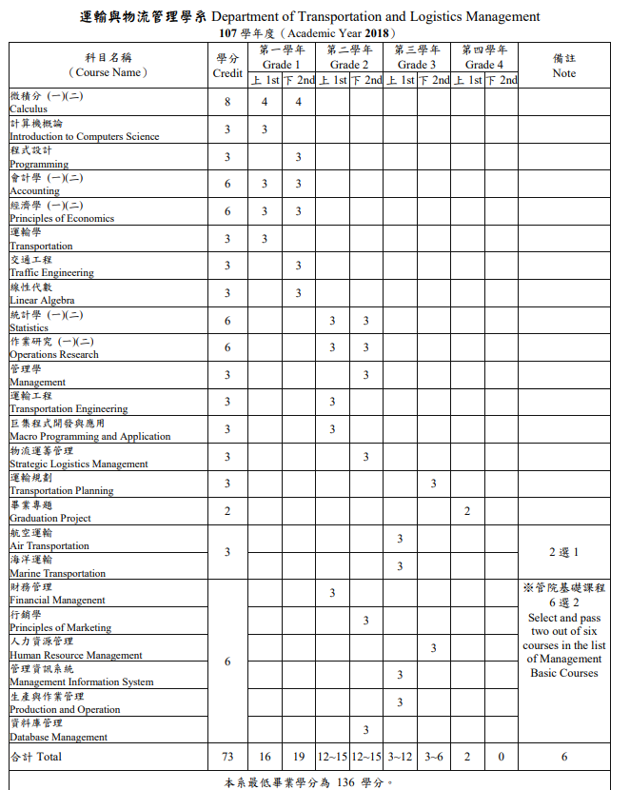

Slide 13
加簽原則
交管系62109教室容量上限75位
第一優先：交管系高年級
第二優先：管理學院中高年級
第三優先：其它，按加簽單順序

